Slide 1
Välkommen SOI
29 mars 2022
Framtidens Luleå
Carina Sammeli Kommunstyrelsens ordförande
Anna Lindh Wikblad Kommundirektör
Notes:
Soffsamtalet - 10 min - Luleås förändring mot Framtidens Luleå (Johanna Dingertz intervjuar)
Fråga 1. Vilka fallgropar ser vi att Luleå kan hamna i och hur tänker vi att vi ska parera dessa eller komma ur dem (kopplat till filmen)
Både inåt och utåt (medarbetare och medborgare)
Fråga 2. Hur kan Luleå kommun möjliggöra förändringen som sker i vår region?
Fråga 3. Hur ser ni att inköp och upphandling kan bidra och vilken roll har vi?
Hävstång för vision 2040, kategoristyrning, innovation, företagsklimat, kompetensförsörjning
Anna uppdrag, översyn

Slide 2
Notes:
Carina
Världens framtid
De stora industrisatsningar som planeras inom bland annat grön industri väljer vår geografi för att här finns förutsättningarna.

Slide 3
Notes:
Carina
Det innebär att det behövs fler som ska leva, arbeta och bo i Luleå.
Hur ska Luleå leva upp för att möta omställningen? Vilket Luleå ska vi ha?

Slide 4
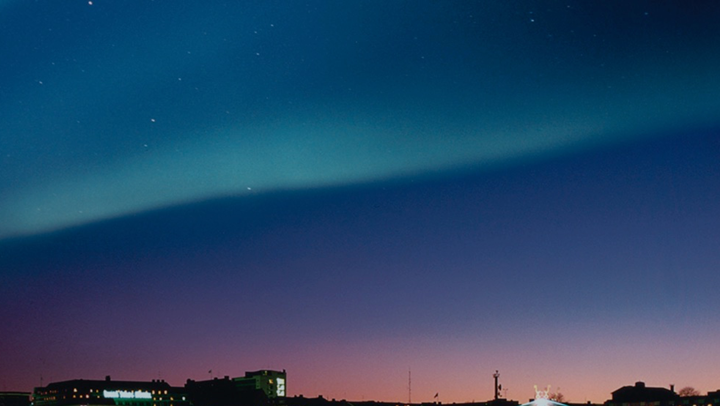
Genom
SAMARBETE
NYTÄNKANDE
OMTANKE
Skapar vi ett hållbart Luleå med plats för
minst 100 000 Luleåbor.
Notes:
Anna
Tillväxt och hållbarhet

Slide 5
EKOLOGISK HÅLLBARHET
Naturens kretslopp är starka. Vi har rent vatten och frisk luft samt en klimatpåverkan på väg ner mot noll.
Notes:
Anna
Med sommarens skogsbränder och översvämningar i färskt minne förstår vi att klimatförändringarna är redan här och påverkar vår vardag. 100-års flöden inträffar inte vart hundrade år längre, utan kanske med 50 års mellanrum eller ännu oftare. För Luleå kommun innebär till exempel ett varmare klimat ökade kostnader för snöröjningen.
Sveriges ambition för att uppfylla kraven i Parisavtalet (för att begränsa världens uppvärmning med 1,5 till två grader) är nettonollutsläpp till år 2045. Nu finns det även ett politiskt uppdrag till kommundirektören att redovisa hur kommunen ska bli klimatneutral år 2040.
Om vi inte minskar vår klimatpåverkan blir vi mindre attraktiv för inflyttare och invånare. Inte minst unga människor är väldigt medvetna om klimatfrågan och måna om att bidra till en lösning. En kommun som inte bryr sig är inte attraktiv. Unga kvinnor tenderar att flytta ifrån Luleå och kommer inte tillbaka.

Slide 6
SOCIAL HÅLLBARHET
Det goda livet där invånarna har en god och jämlik hälsa och kan vara delaktiga i samhällets utveckling.
Ett vardagsliv som fungerar och ger de bästa förutsättningarna. Luleås medborgare ska ha Sveriges bästa service.
Notes:
Anna
Luleå kommun befinner sig bland Sveriges mer socioekonomiskt välmående kommuner med en stark arbetsmarknad, ett rikt arbetsliv och hög utbildningsnivå.
Men den socioekonomiska kommunanalysen som gjorts visar att det finns skillnader i förutsättningar mellan kommunens olika stadsdelar och byar. Det finns områden med högre ohälsotal och högre andel med ekonomiskt bistånd.
Coronapandemin förstärker redan befintliga skillnader då det är de som redan innan var mer utsatta som drabbats hårdare. Vägen till social hållbarhet handlar om att arbeta på allt från individ- till organisationsnivå samt även tänka geografiskt för att utjämna socioekonomiska skillnader.
Förutsättningarna för ett gott liv i Luleå behöver fortfarande bli bättre. Med allt vi gör ska vi ligga i nationell framkant.

Slide 7
EKONOMISK HÅLLBARHET
En ekonomi som inte lämnar över skulder till nästa generation. Fler invånare och särskilt fler unga kvinnor.
Att det finns arbete och försörjning och ett näringsliv som växer.
Notes:
Anna
Vi lämnar inga för stora skulder till kommande generationer. Vi har en ekonomi i balans utan skattehöjning och ett överskottsmål på två procent, detta kräver ett plus på ungefär 100 miljoner kronor per år.
Vi jobbar aktivt med inflyttning och arbetstillfällen, särskilt riktad till unga kvinnor eftersom de tenderar att flytta ifrån Luleå och inte återvända.
Inflyttning och nya företag behövs för att trygga även framtida skatteintäkter. Varje folkbokförd person ger i genomsnitt drygt 60 000 kronor per år i intäkter till kommunen i form av skatter (löneskatt och fastighetsavgift) och statsbidrag.

Slide 8
Genom
SAMARBETE
NYTÄNKANDE
OMTANKE
Skapar vi ett hållbart Luleå med plats för
minst 100 000 Luleåbor.
Notes:
Anna
Samverkan, innovation, omtanke om kommande generation
Tillitsbaserad styrning och ledning som möjliggörare och agila arbetssätt som verktyg (nämns i filmen)
Johanna kommer in och avbryter – sedan film och soffsamtal

Slide 10
Notes:
Soffsamtalet - 10 min - Luleås förändring mot Framtidens Luleå (Johanna Dingertz intervjuar)
Fråga 1. Vilka fallgropar ser vi att Luleå kan hamna i och hur tänker vi att vi ska parera dessa eller komma ur dem (kopplat till filmen)
Både inåt och utåt (medarbetare och medborgare)
Fråga 2. Hur kan Luleå kommun möjliggöra förändringen som sker i vår region?
Fråga 3. Hur ser ni att inköp och upphandling kan bidra och vilken roll har vi?
Hävstång för vision 2040, kategoristyrning, innovation, företagsklimat, kompetensförsörjning
Anna uppdrag, översyn

Slide 12
Carina Sammeli Kommunstyrelsens ordförande
Anna Lindh Wikblad Kommundirektör
Johanna Dingertz Upphandlingsjurist

